Slide 1
法家
報告課程：歷代文選
指導老師：陳慶元
報告組別：第七組
報告組員：陳思言 詹孟慈 簡浩琪 亷千儀

Slide 2
發展背景：政治上
周王室衰微，周天子淪為名義上共主
→諸國爭霸
→社會動盪不安，禮樂崩壞（百家爭鳴）
→戰國時期各國紛紛改革
→君主專制的中央集權制度與郡縣制 取代 宗法分封制度
軍功授爵的官僚制度 取代 世卿世祿制度

Slide 3
發展背景：經濟上
鐵器普及→農業生產力提高→農耕方式：個體耕作代替集體協作→個體經濟佔主導地位
春秋自治諸侯國在私有產權下的市場經濟和重商主義理論
→以管仲為代表。
戰國秦漢的君主制中央集權國家下的公有制計劃經濟理論
→以商鞅為代表。

Slide 4
管仲
中國歷史上的第一位法家人物。
管仲與鮑叔牙。(管鮑之交)
子貢曰：「管仲非仁者與？桓公殺公子糾，不能死，又相之。」子曰：「管仲相桓公，霸諸侯，一匡天下，民到于今受其賜。豈若匹夫匹婦之為諒也，自經於溝瀆，而莫之知也。」《論語‧憲問》
提倡尊王攘夷(勢)，擔任齊國宰相，上位時便推展法制(法)，內政方面採鹽鐵政策。
廢除井田制，建立土地稅收制度，允許土地買賣，承認土地私有化。建立常備軍。
記載管仲思想的有管子一書，四庫全書把它歸類於法家。
管仲的治國理念仍以禮節為本，法制只是輔助的手段而已。

Slide 5
商鞅
戰國時期的法家代表人物。
兩次變法。
聖人苟可以強國，不法其故；苟可以利民，不循其禮。
法家主張「法律面前，人人平等」。商鞅執法不避權貴、刑上大夫表明了他堅決貫徹了法家的這一主張。
法家的共性就是「明法」，商鞅抱持著這樣的態度和精神來推行法治，讓百姓知曉法律。
獨立思想。
商鞅的思想在商鞅死後經過發展逐漸形成一門學派，名為商學派。商學派經過建立、開拓、發展、定型和後勁五個階段，配合秦的歷史，逐漸成為主宰秦國乃至秦朝的思想主流。

Slide 6
韓非－簡介
約前281年－前233年。生活於戰國末期，韓國的宗室公子，有口吃之毛病。
約前255年至前247年間，與同學李斯（後來為秦始皇丞相）一同拜荀子為師，學習「帝王之術」。
約前247年至前234年間，韓非多次上書韓王遊說，皆不為所用→《孤憤》、《五蠹》、《顯學》、《難言》等篇。
《韓非子》一書傳到秦國，書中《孤憤》、《五蠹》內容被秦王政佩服：「唉，寡人假如能夠見到這個作者，與他往來，就死而無憾了。」李斯說：「這是韓非寫的書啊。」便以戰爭為要脅，逼韓非出使秦國。

Slide 7
韓非－簡介
韓非到秦國後，受到秦王政的欣賞，準備重用，李斯韓非學問大於自己，與姚賈聯合誣陷韓非，說韓非是韓國宗室公子，必定不會效忠秦國，勸秦王把韓非禁錮，後韓非不得已，喝下李斯送來的毒藥，中毒身亡。

Slide 8
韓非思想－受誰影響？
先秦的法家：李悝、吳起、慎到、商鞅、申不害等。
商鞅：重法派
慎到：重勢派
申不害：重術派

Slide 9
韓非思想－受誰影響？
儒家荀子
《韓非子》中的一些文章，在做荀子學生時，就已寫出。
人性惡：相信人從利而行。
隆禮重法：韓非直接否定儒家的「禮」，而將「法」推向極致。

Slide 10
韓非思想－受誰影響？
道家老子
《解老》、《喻老》、《主道》等篇，書中直述自己思想部分也源自於老子，也時常引用老子《道德經》中的文字佐證法家思想。
後世稱「道法家」。
司馬遷：「喜刑名法術之學，而其歸本於黃老」。
當時的「道德」是《老子》的代稱，是《老子》書中心思想，所以後來又稱《道德經》。在當時，「道德」也是指「黃老」而言，又有「黃老道德之術」之說。
受老子的影響主要可以分為兩的部分，一為「道生法」，二為「無為」衍生為「術」的部分。

Slide 11
韓非思想－受誰影響？
道生法
「道者，萬物之所然也，萬理之所稽也。」（《解老》），稽：查考。
「道」是萬事萬物必然如此、一定不變的法則。
道（社會運行的必然法則）＊具體化＝法 →具合理性。
缺點：沒有具體提出道何以生法。

Slide 12
韓非思想－受誰影響？
「無為」衍生成「術」
老子：處世不需要拘泥固定形式與方式，只要順著大道即可。
韓非：無為落實在君王統治上，應該是無論特定喜好或不喜好都不能被臣下推測與掌握，包括施政習慣，統馭方式等，應陰晴不定，難以掌握。如此才不會反被臣下駕馭。
這也就是申不害的「術」。
故曰：君無見其所欲，君見其所欲，臣自將雕琢；君無見其意，君見其意，臣將自表異。故曰：去好去惡，臣乃見素；去舊去智，臣乃自備。（《主道》第五）

Slide 13
韓非思想－影響什麼？
集大成：法（商鞅）＋術（申不害）＋勢（慎道）＝君主極權
韓非子將這三派的思想融合起來，認為這三者缺一不可。勢是法治的基礎，君主只有擁有了權勢和權威，才能令行禁止，法律才能發揮應有的作用；法是法治的核心，要實行法治，就必須制定出嚴格的、賞罰分明的法律，並且法律對所有人必須一視同仁，才能使人民對法律有應有的敬畏；術是君主駕馭臣下的技巧，既要充分發揮下屬的才能，推進法的實施，又要防止下屬謀權篡位，保證勢的權威。

Slide 14
法－何謂法？
所謂「法」，就是由統治者制定統一的法律、法令、規章制度等。
法家認為，用儒家鼓吹的仁政、墨家的兼愛非攻都不能強國，只有使用法律治理國家，才能實現「民安而國治」「兵強而敵弱」（《有度》）。
→富國強兵
商鞅之法：https://www.youtube.com/watch?v=NZAoWXruh_w

Slide 15
法－富國強民
做錯事的懲罰＞做對事的獎賞→人不會作惡
「布帛尋常，庸人不釋；鑠金百溢，盜跖不掇。不必害，則不釋尋常；必害手，則不掇百溢。 」 （《五蠹》）。
法治能「獎勵先進」
「聞戰，頓足徒裼，犯白刃，蹈爐炭，斷死於前者皆是也」（《初見秦》）。

Slide 16
法－刑重而國治
韓非：人心欲利
人無毛羽，不衣則不犯寒；上不屬天而下不著地，以腸胃為根本，不食則不能活；是以不免於欲利之心。欲利之心不除，其身之憂也。故聖人衣足以犯寒，食足以充虛，則不憂矣。眾人則不然，大為諸侯，小余千金之資，其欲得之憂不除也。胥靡有免，死罪時活，今不知足者之憂終身不解。故曰：「禍莫大於不知足」。（《解老》）
「輿人成輿則欲人之富貴，匠人成棺則欲人之夭死也」。（《備內》）
韓非認為人都是自私自利的→反對用仁義說教來治國→主張用嚴刑重罰來治國

Slide 17
法－實行辦法
具著於宮府、 賞罰嚴明、 必於民心、目標可達、政令穩定等特點。
著於宮府：必須要由官方制定才具其合法性質。
必於民心：制度要公之於眾，讓所有人都知道並了解制度的規範與內容。
賞罰嚴明：制度要厚賞重罰，同時要做到有功必賞，有過必罰。這是因為，只有立功的人有獲得獎賞的預期，知道必然得到獎賞，並且獎賞夠多，人們才會爭相理工。只有犯錯的人知道必然得到懲罰，並且處罰非常重，人們才會對犯錯有足夠的害怕，制度才會起作用。
→「賞莫如厚而信，使民利之；罰莫如重而必，使民畏之」。（《八經》）

Slide 18
法－實行辦法
目標可達：制度規定的目標要能夠達到，不能達到的標準不但沒有激勵作用，如果 「立難為而罪不及」 ，以此為依據來懲罰下屬，還容易造成「私怨生」，影響整體目標。(《用人》)
政令穩定：制度要相對穩定，不能朝令夕改。
→「好以智矯法，時以行雜公，法禁變易，號令數下者，可亡也」。(《亡徵》)
p.s. 當環境發生重大變化時，制度也要隨勢而動，不能一成不變。
→「欲以先王之政，治當世之民，皆守株之類也」 。（《八經》）

Slide 19
法－法制→治術的實行依據
官方性＋公開性＋強制性＝偏向君主專權→導致暴政、酷政
法的意義被淡化，作為治術無大作用，成為空文，突顯出來的是術治，尤其是位勢、權勢之法。
這樣的法制觀念在成為社會的普遍價值後，成為極度不公平的普世價值觀：官方（上位者）擁有絕對的生殺大權；民眾不受法制保護。
法制→治術的實行依據

Slide 20
法－走向專制極權
韓非在強調法的強制性時則有法權為君主專制的傾向。由批評儒家禮仁治國而忽視法度的一面，走向了極權、專制的一面，忽視了民本、民權、民主的法制基礎。其法成了絕對的外在強制。

Slide 21
術－何謂術？
「術」是統治者任免、考察、生殺官吏的權術與制度，通過術治，統治者可獲得嚴密的控制力。
制度上有考核及賞罰制度。
權術上有用人、用賢之術。

Slide 22
術－考核制度
中國史上最早的考核制度。
一、管理者本身要保持中立。
對於人才的選拔，領導者不可能親自發現和選拔人才
→「夫為人主而身察百官，則日不足，力不給。且上用目，則下飾觀；上用耳，則下飾聲；上用慮，則下繁辭」。（《有度》）
依靠制度選拔人才，才能減少選拔中的主觀因素
→「有賢不肖而無愛惡，有愚智而無非譽」。（《有度》）
不參與才能有公正的結論
→「彼自離之，吾因以知之；是非輻湊，上不與構」。（《揚榷》）

Slide 23
術－考核制度
二、實際考核
用人取賢，是否賢者，只有在實際官位上考核才能知道。
→一個人是否是大力士，讓他舉一下鼎俎等重物即可知道。
三、目標考核
管理者首先要根據下屬的言論判斷其應該達到的目標，然後考核其實際是否確切達到該目標，如此下屬就不敢言過其實，立下不切實際的目標，立下目標後也會竭盡全力的去完成。
→「群臣陳其言，君以其主授其事，事以責其功。功當其事，事當其言，則賞；功不當其事，事不當其言，則誅」。（《主道》）

Slide 24
術－考核制度
考核制度操考自申不害的「形名參同」。
「形名參同」是申不害發明的行政管理方法。理論認為君主的個人能力是絕對有限度的，對於臣下就必須施行較客觀方式來衡量其執政成效，由官員先行向上進行任務預算申報「名」，再以其完成的限期實際成績「形」，進行二者間的差異分析「參同」，來做為對官員的成效考核。
考核制度之優：拋開君主極權的外殼，有其合理性。客觀考核，用公平的尺度審查，是結構合理、公正的社會之所需。

Slide 25
術－賞罰制度
賞罰獎懲是法制社會所必須的，通過獎賞與懲罰，引導社會成員有所遵行與克服，進而使社會穩定。
韓非強調賞罰的社會示範引導作用 →君權加強賞罰的權威性
賞罰的唯一依據是有功，獎功行賞，無功受罰，在功過面前，賞罰一致，人人平等 →賞罰要求公平性
於賞法制度，君權已不具實質意義，賞罰已成了社會維繫力量和組織結構手段。
影片：英雄（１：４９：０９）

Slide 26
術－賞罰制度之優
韓非關於賞罰獎懲的思想是從法治與治術角度提出來的，剝去其借用的君主專制之外殼，有其合理性。特別是他既講罰，又講賞，從思想方法上講求全面性。這與韓非自己的整體思想有所偏激不同。

Slide 27
術－用人之術
用人之術：術的集中體現
術不欲見：君主不可讓臣民知道其任或免、賞或罰、生或殺的結果，君主要將「術」「藏之於胸中」，使群臣猜不透君主的想法，或吉或凶，或福或禍，命運完全操縱在君主手中。
為一種用人制度，也是操縱控制之術。在術治之下，臣民們沒有一點自主、自立、自為的餘地，一切權力全部收歸於君主，普天之下，只有君王一人作主。
何以術治？除奸。

Slide 28
術－用賢？忌賢？
官職本應由賢者出任→「官職所以任賢也」。
法家認為賢人非為道得之人，更非不為團體所控制之人，所謂賢者是能有所用於團體，也能被團體所用之人。
→賢、勢不相容

Slide 29
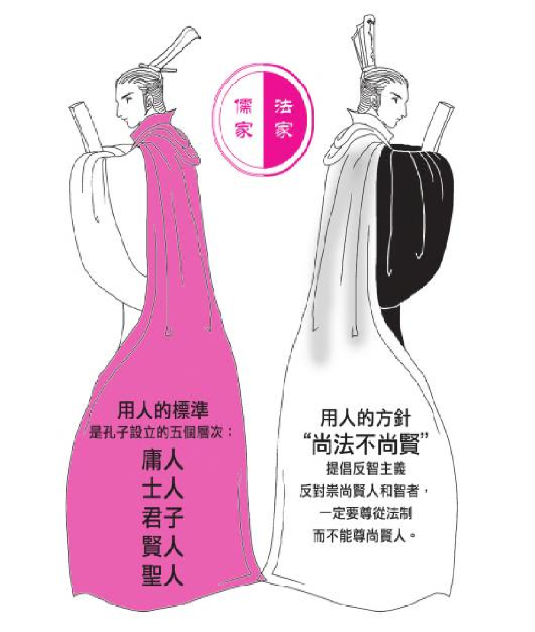

Slide 30
勢－何謂勢？
「勢」是指君主的位勢，即集中之權勢的控制力。
「勢」是控制使「法」與「術」施行的基礎，君若無「勢」則國家失去統御力，國家便陷入混亂之中。
→他認為虎豹其威，在於他的尖爪利牙，如果沒有尖爪利牙，就很容易被人制服。「勢」就是君主的爪牙，君主之所以能夠統治臣民，在於他所處的地位。
→桀能統治天下，不在於他有高尚的品德與超人的才能，而是因為他有重權在手。堯很有德行和才能，但如果不在主位，連三家都管理不好。
→君與勢的關係是魚水關係，一刻也不能相離。

Slide 31
勢－君主獨裁
以君權為核心
個人獨裁的獨道：君主的權勢是至高無上的，也是唯一的，威勢是君主用權制人的唯一依憑，是君主權力的泉源所在，也是君主至尊無上，即君主之所以為君主的根本原因。
→以君臣的關係做說明
→王良、造父，不能同駕，田連與成竅不能同琴，論證君臣不能共主。
→子罕取代宋君和齊簡公為田常所弒殺的史實，論證君勢臣勢你死我活。

Slide 32
勢－權勢至上論
法＋術＝勢：從法、術、勢三者關係上來看，勢處於核心地位。
一、法v.s.勢
法律、法規、制度、法令是由官府制定的，法執行效果的彰顯與否在於君主威權的大小。勢重則法嚴，勢輕則法不行。反過來，法的嚴格執行，樹立起法制的絕對權威，亦即樹立起了國家與君王的威勢。
二、術v.s.勢
術使百官戰慄，完全聽命於國家、君王，術治使臣民無權於干政，為被動狀態，這造成一種威勢效果，即為國家、君王的位勢。

Slide 33
勢－權勢至上論
法、術與位勢是互為的關係
→最終落實到位勢的加強、加強統治者的威懾力
→國家、君王的巨大威勢
→權勢至上論

Slide 34
法家之優
積極性
統一性

Slide 35
法家之缺
扼殺創意
治道脫離禮樂
過於極端
忽視民聲

Slide 36
謝謝大家!
報告課程：歷代文選
指導老師：陳慶元
報告組別：第七組
報告組員：陳思言 詹孟慈 簡浩琪 亷千儀

